Slide 1
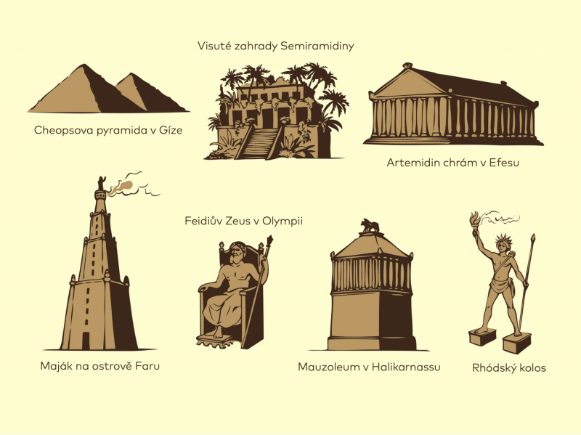
Staré divy světa

Slide 2
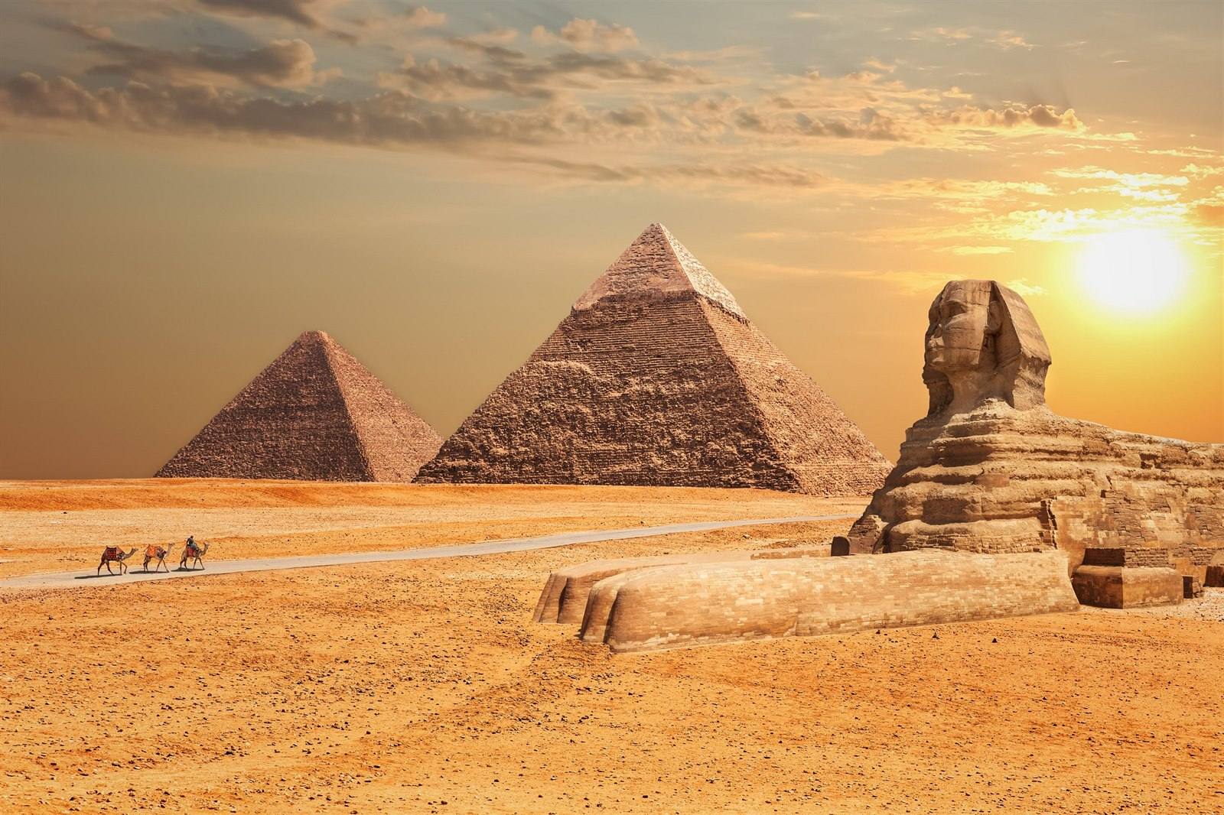
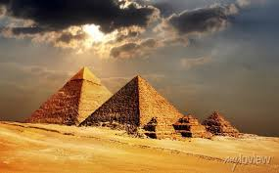
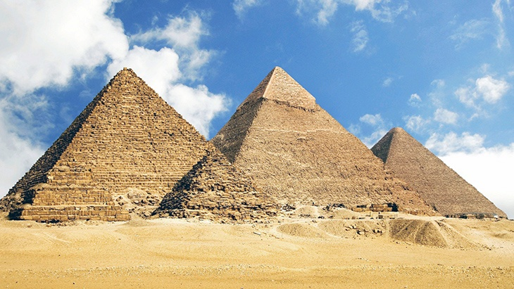

Slide 3
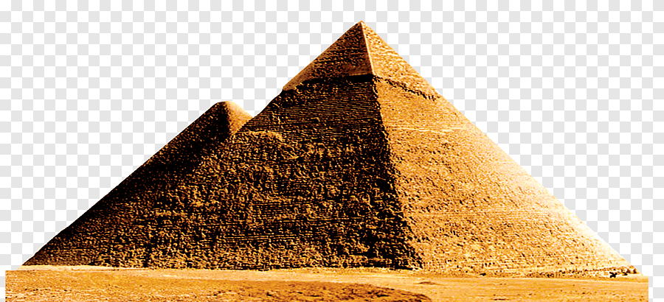
Pyramidy v gíze
Pyramidy jsou jediným z divů starověkého světa
Který se zachovaly do současnosti
Pyramidy jsou plné pokladů
Antické prameny počítaly mezi sedm divů světa
Velká Sfinga je největší sochou na světě vytesanou z jednoho kusu kamene.

Slide 4
Pyramidy v gíze
Odhaduje se, že na stavbě pyramid v Gíze pracovalo minimálně 100 000 osob.
Jde o pyramidy, které chrání rovněž Velkou sfingu
Uvádí se, že výstavba každé pyramidy mohla trvat okolo 200 let.
Uvnitř pyramidy jsou 3 komory
jedna se nachází 30 metrů pod povrchem

Slide 5
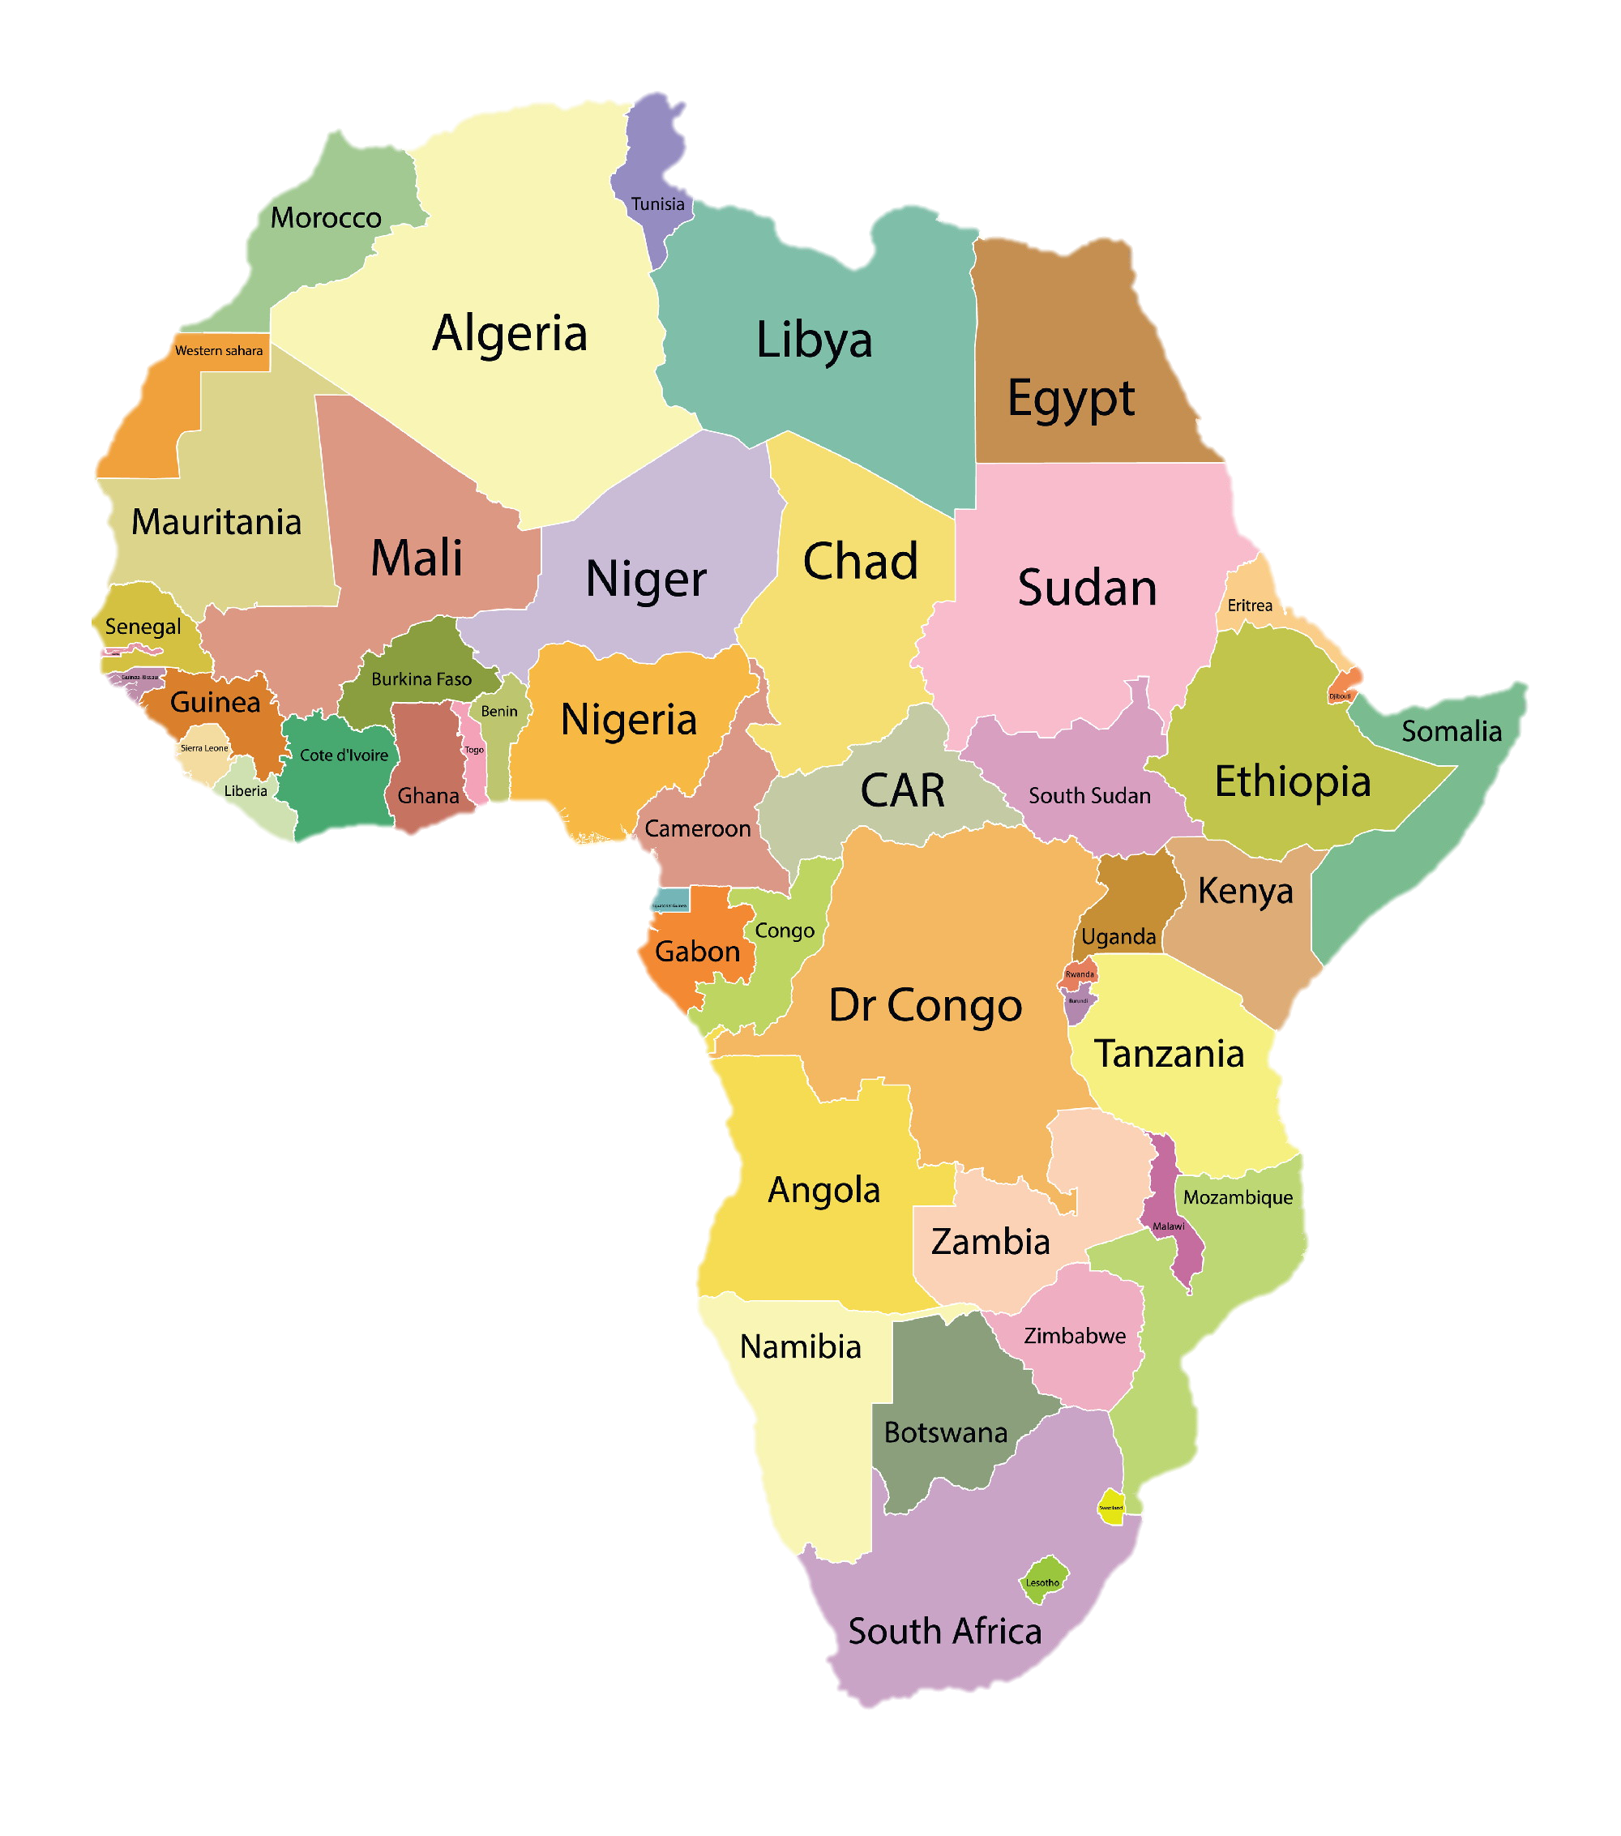

Slide 6
Děkuji za pozornost
Pavel Horaček

